Slide 1
DEX
Learn to Earn
รีเช็ก TOR 5.7
ระบบ DEX
สรุป Gap ที่ตรวจจากหน้าระบบจริง และรายการที่ต้องปิดให้ครบ TOR 5.7
Recheck: 24 มิ.ย. 2569
Evidence-based deck
อ้างอิง: Gap Analysis, PPTX เดิม และภาพจากระบบจริง

Slide 2
DEX L2E
02
สรุปสถานะหลังรีเช็ก
สรุปสถานะหลังรีเช็ก
ผลตรวจวันที่ 24 มิ.ย. 2569 ยืนยันว่า Gap หลักยังอยู่บางรายการ แต่มีความคืบหน้าฝั่ง Dataset Configuration
Gap ยืนยัน
มีบางส่วน
พบความคืบหน้า
3 รายการ
API Public/Private, Admin Create User, Request Access
4 รายการ
Forgot Password, Role Display, Notifications, Analytics
Dataset Configuration เริ่มมีข้อมูล L2E เช่น Completion Data
ข้อควรระวัง
Dataset ที่ติด Restricted ยังดาวน์โหลด CSV/Excel ได้จากหน้า detail และยังไม่พบ flow ขอสิทธิ์/เลือก field ที่ผู้ใช้ต้องการเข้าถึง

Slide 3
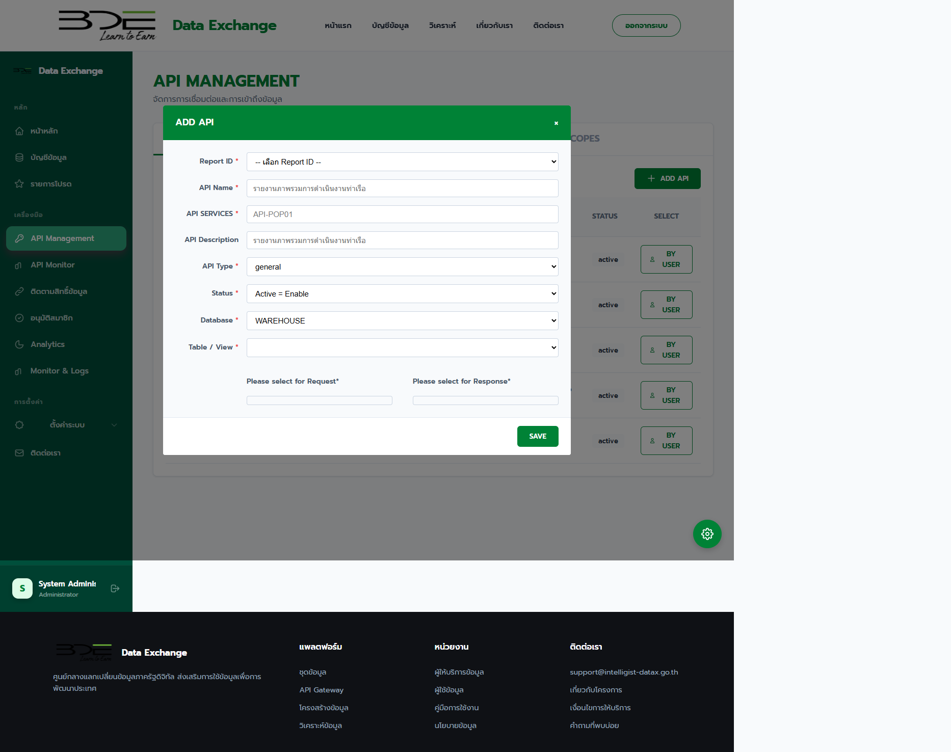
DEX L2E
03
API Management
API Management ต้องเพิ่ม Public / Private Access
TOR 5.7.5(6)-(8)
Gap ยืนยัน
ฟอร์ม Add API ยังมี API Type เป็น general เท่านั้น ไม่พบตัวเลือก Public/Private หรือ rule บังคับสิทธิ์ตามประเภท
ต้องทำ
เพิ่ม API Access Type = Public/Private และ enforce สิทธิ์ฝั่ง server

Slide 4
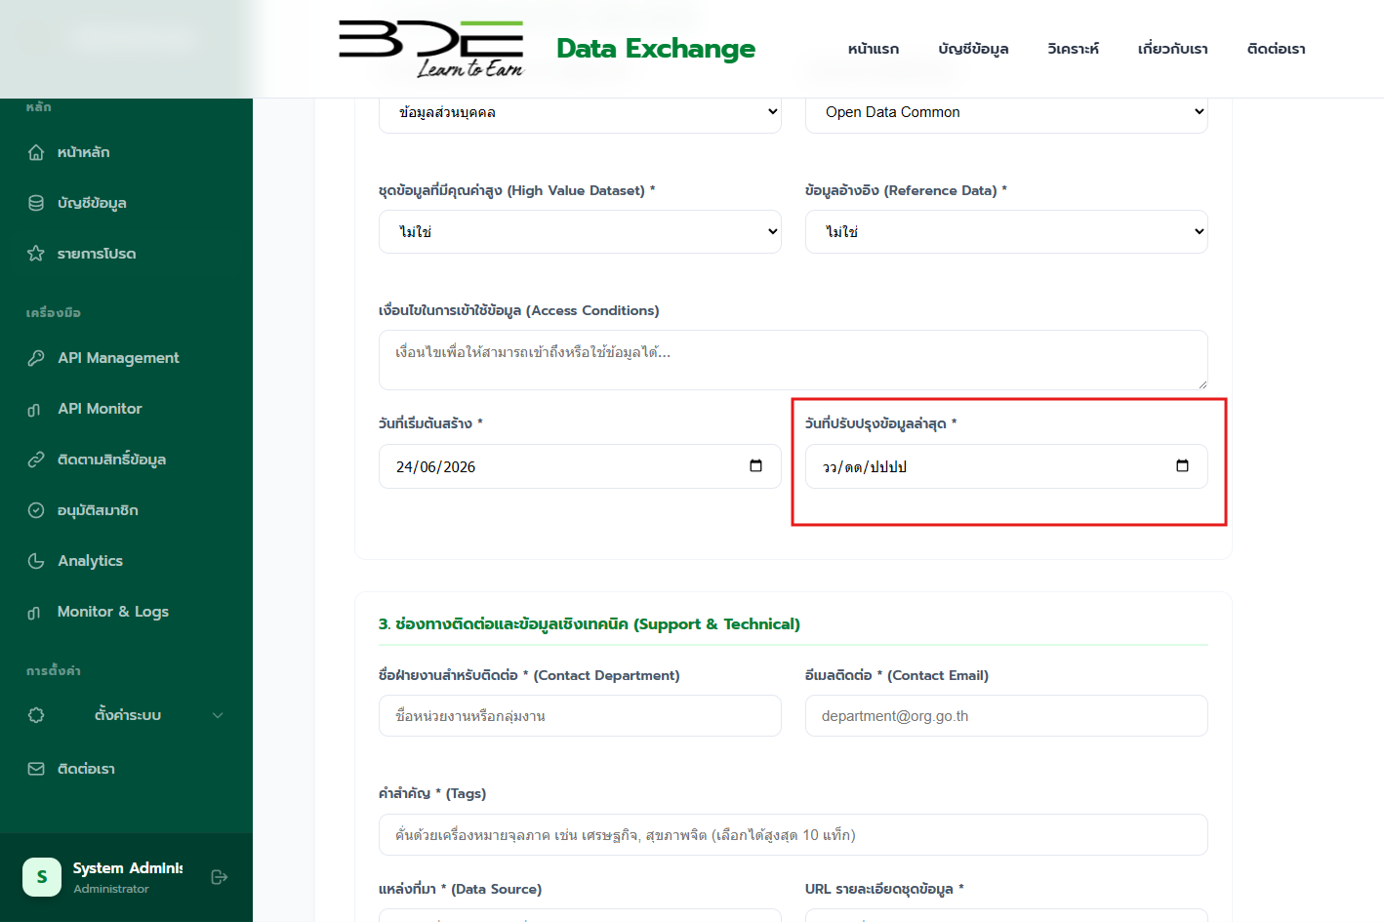
DEX L2E
04
Search / Dataset
Dataset Confi /สร้างชุดข้อมูล
Gap ยืนยัน
วันที่ปรับปรุงล่าสุดไม่ Default วันที่แก้ไขล่าสุดให้อัตโนมัติ
ต้องทำ
Default วันที่แก้ไขล่าสุดให้อัตโนมัติ

Slide 5
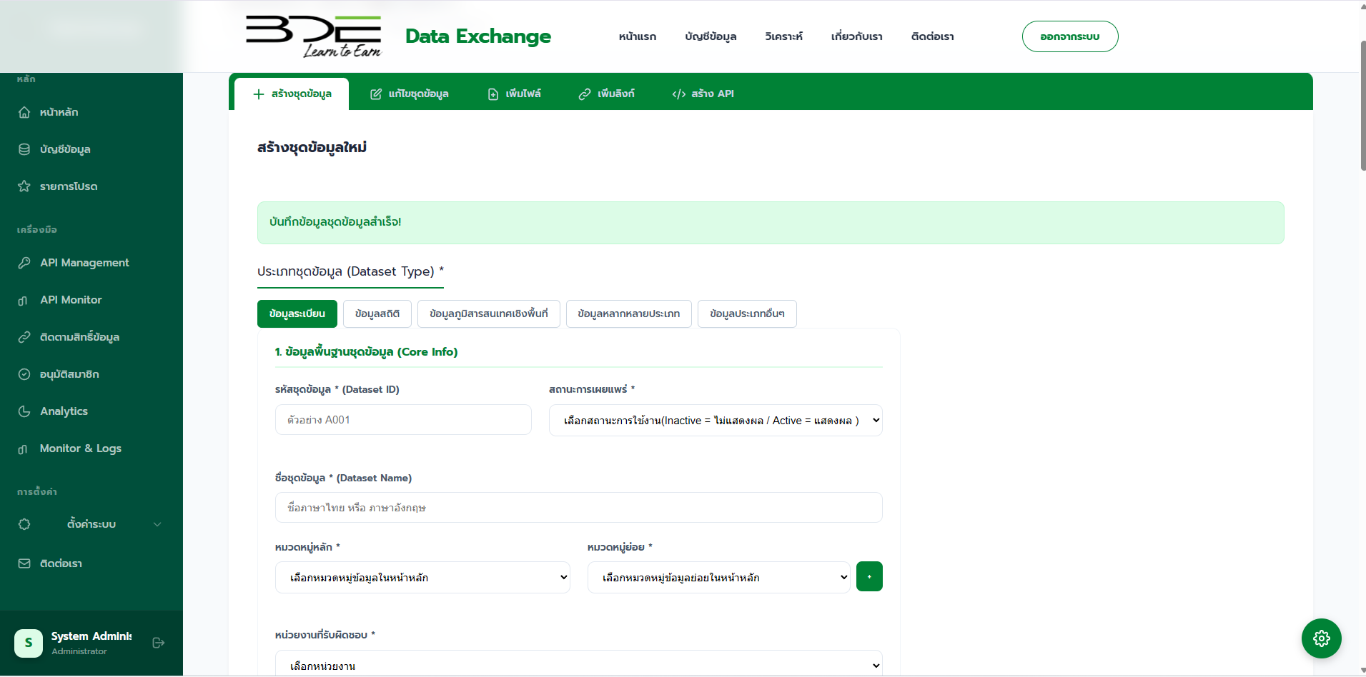
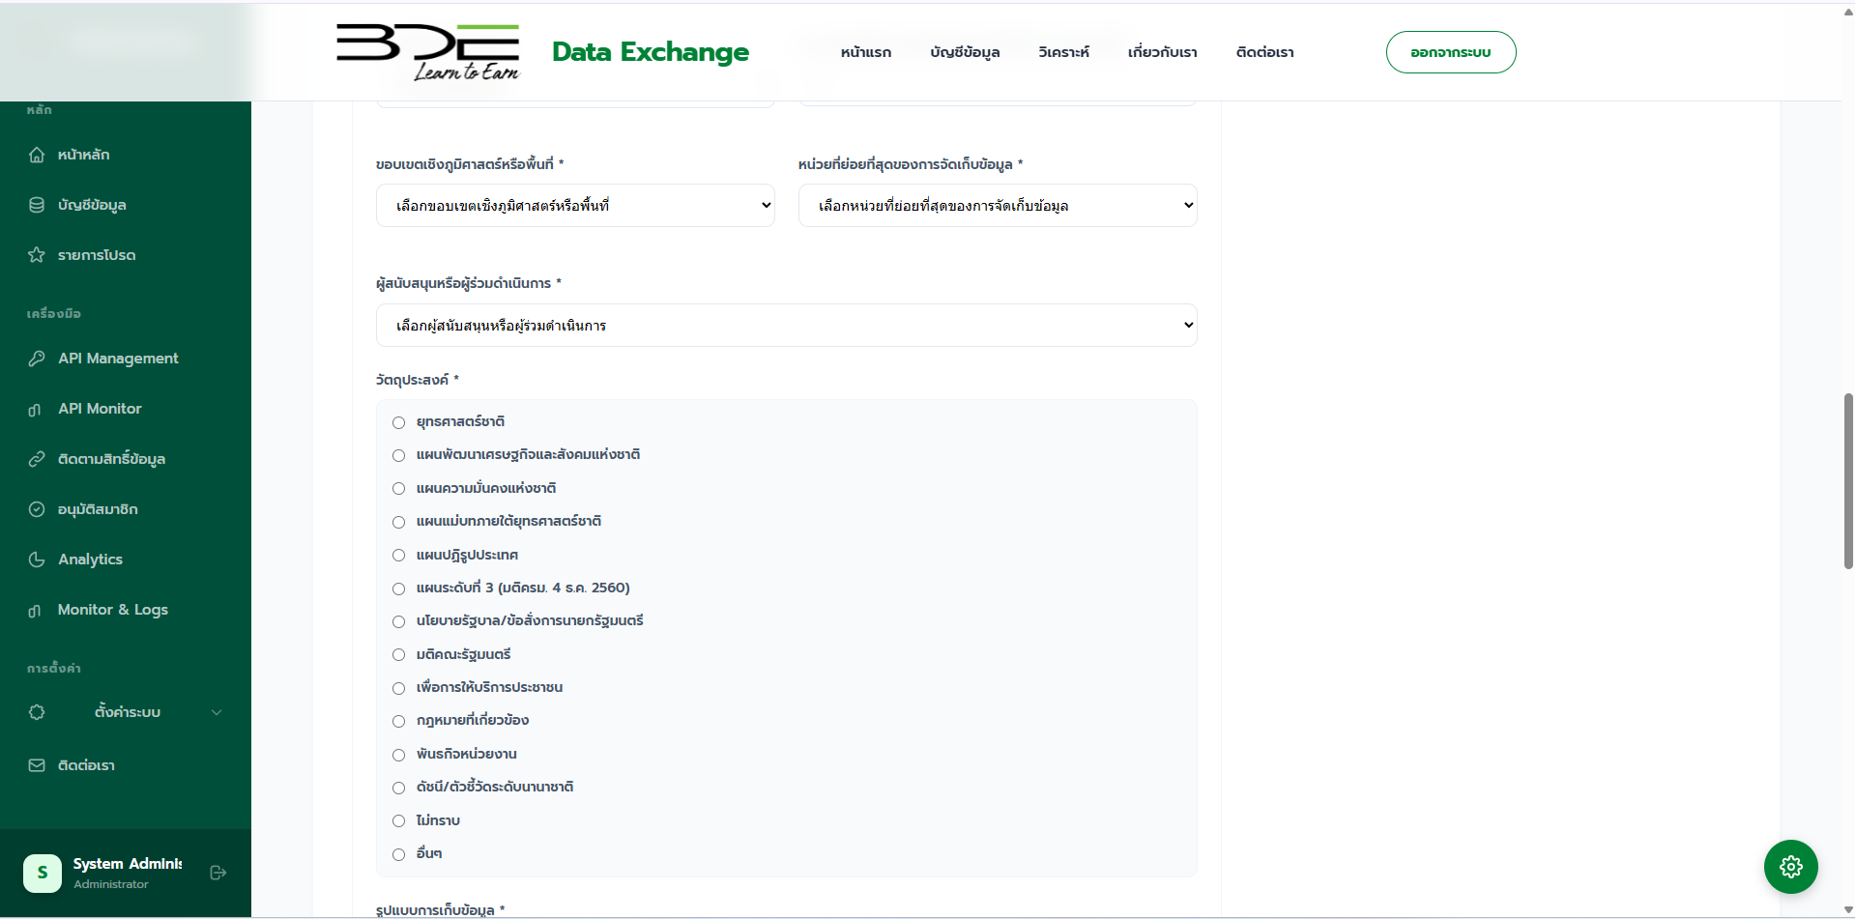
DEX L2E
04
Search / Dataset
Dataset Confi /สร้างชุดข้อมูล
POPUP ALERT
Gap ยืนยัน
เมื่อกดบันทึกชุดข้อมูลระบบไม่ Reponse ขึ้นด้านบนเพื่อแสดงสถานะการบันทึกข้อมูล
ต้องทำ
เมื่อบันทึกเสร็จหน้าระบบต้อง Respon ขึ้นด้านบนเพื่อแสดงสถานะการบันทึกของข้อมูล

Slide 6
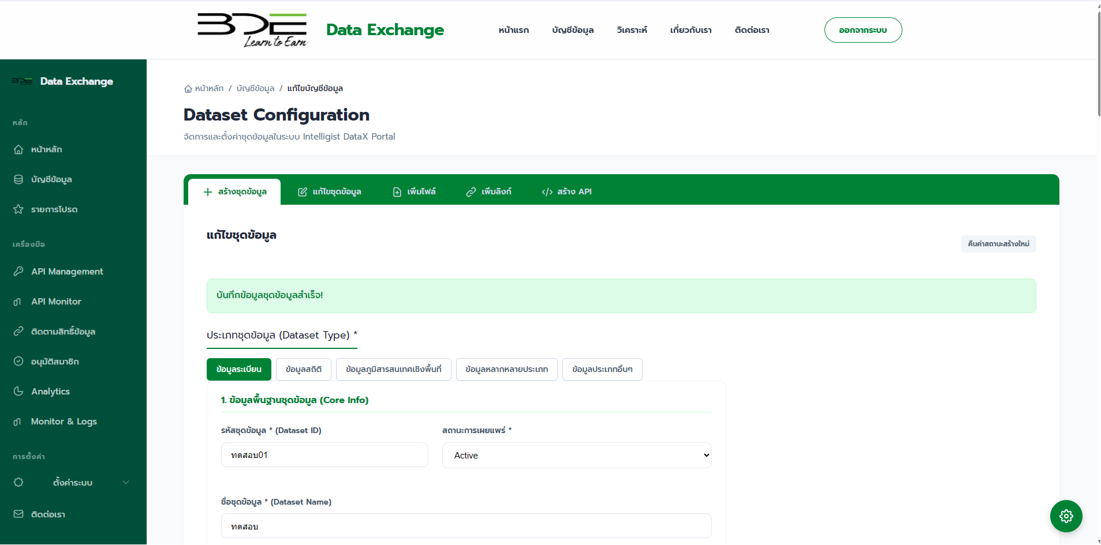
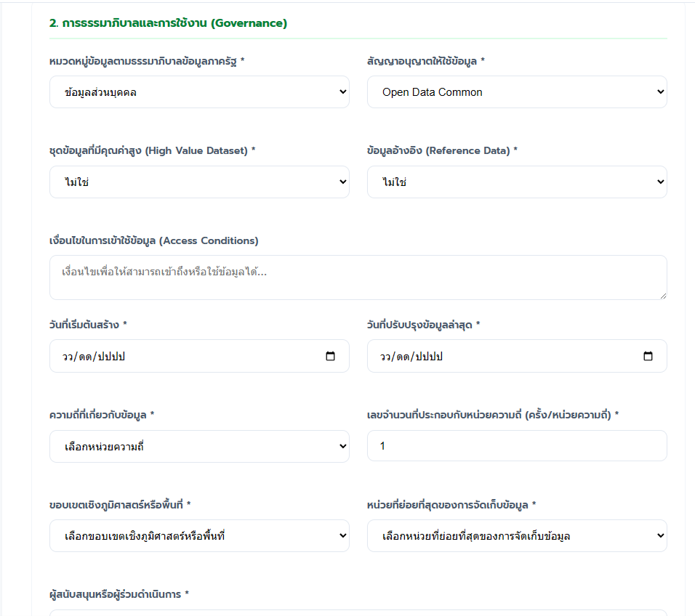
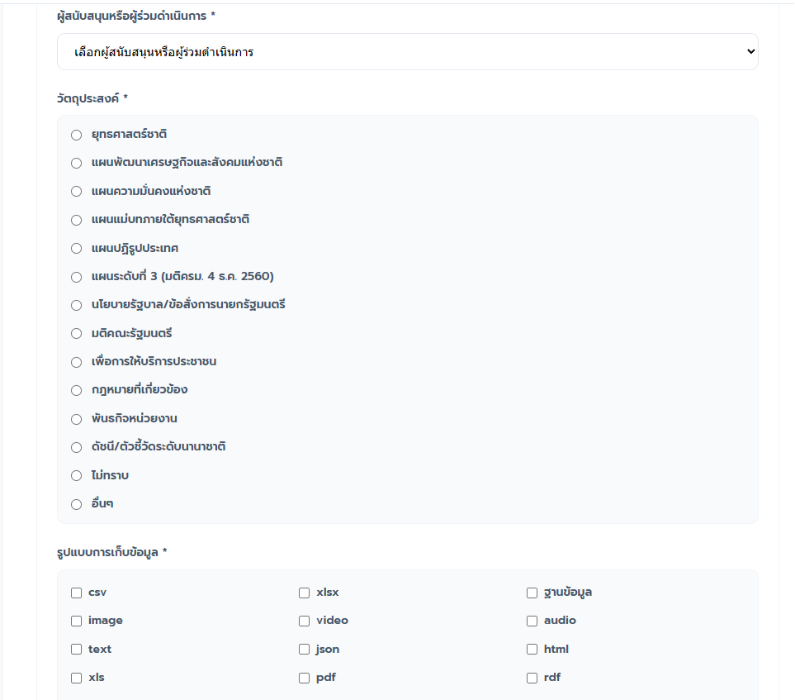
DEX L2E
04
Search / Dataset
Dataset Configuration / แก้ไขชุดข้อมูล
Gap ยืนยัน
ข้อมูลที่เคยบันทึกไว้ไม่ Freez ค่าเดิมที่เคยเซตไว้เมื่อกดแก้ไขชุดข้อมูล
ต้องทำ
ที่เคยเซตไว้ต้อง Freez ไว้จนกว่าจะมีการแก้ไขและกดบันทึก

Slide 7
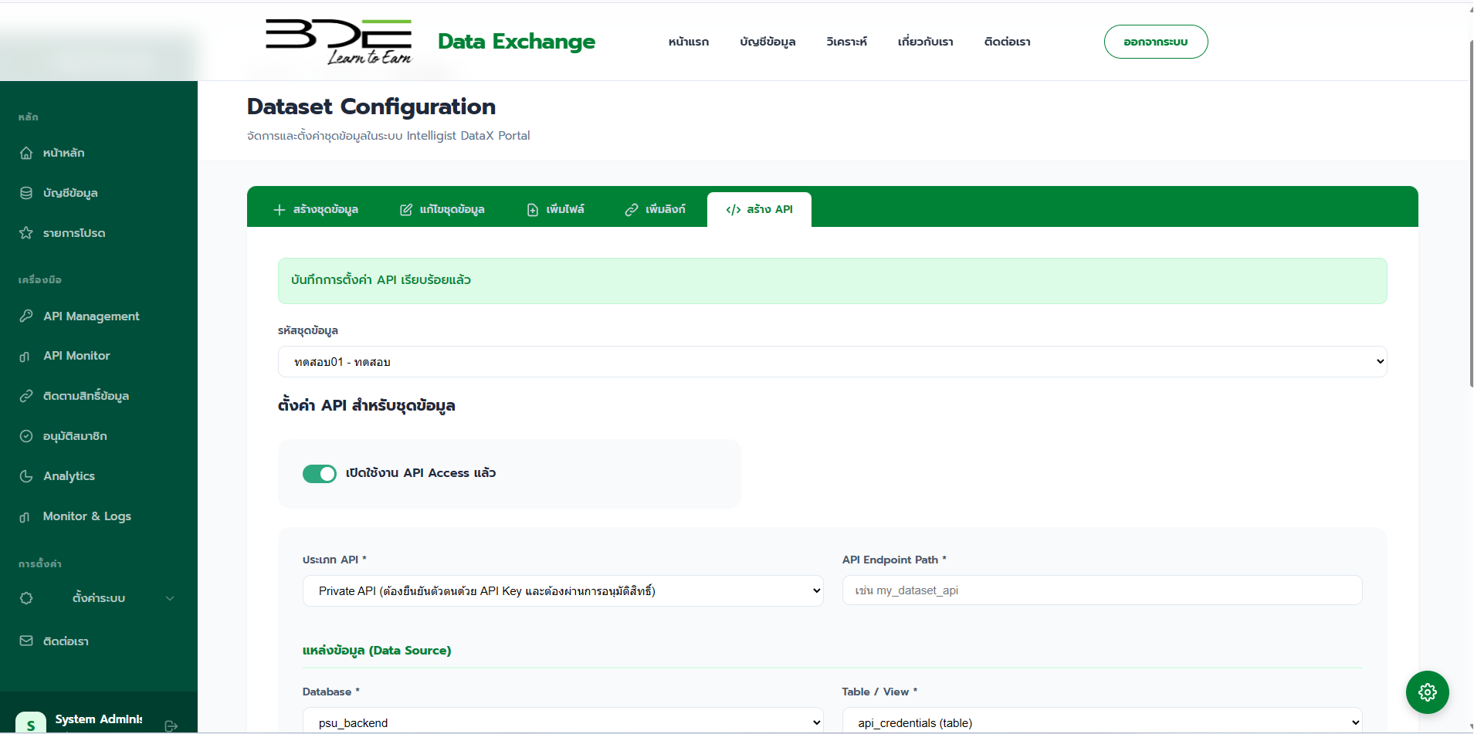
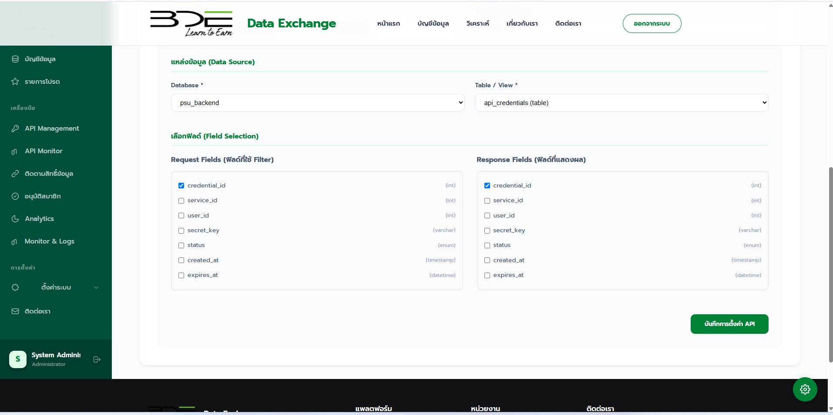
DEX L2E
04
Search / Dataset
Dataset Confi /สร้าง API
POPUP ALERT
Gap ยืนยัน
เมื่อกดบันทึก API ระบบไม่ Reponse ขึ้นด้านบนเพื่อแสดงสถานการณ์บันทึกและหน้าระบบค้างข้อมูลเดิมไม่ Refresh/Redirect หน้าระบบ
ต้องทำ
เมื่อบันทึกเสร็จหน้าระบบต้อง Respon ขึ้นด้านบนเพื่อแสดงสถานะการบันทึกของข้อมูล

Slide 8
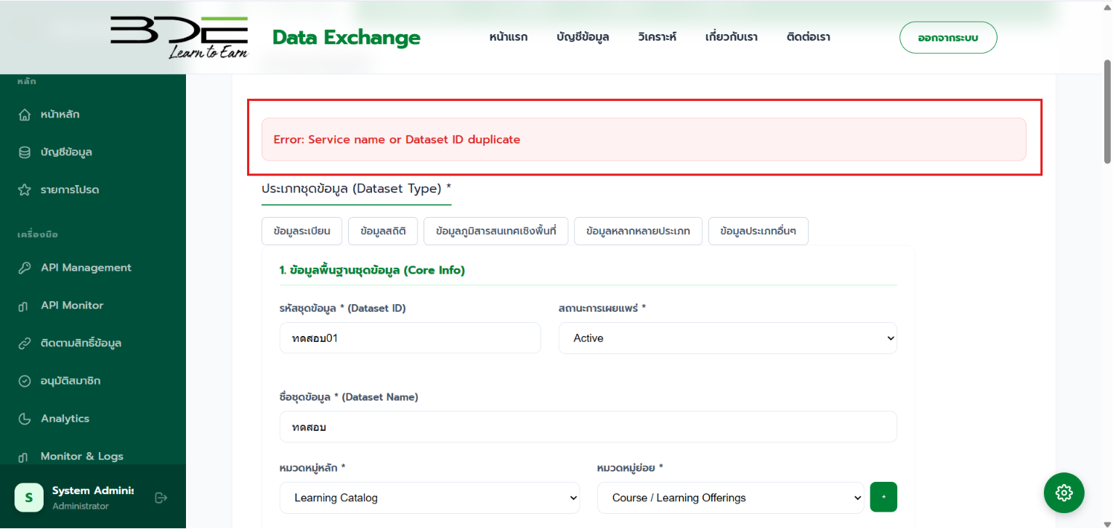
DEX L2E
04
Search / Dataset
Dataset Confi /ตั้งชื่อ Dataset Name+ID ได้ และมีระบบตรวจสอบชื่อซ้ำ
Gap ยืนยัน
เปลี่ยน Text ในกล่อง Noti จาก Service name > Dataset Name
ต้องทำ
เปลี่ยน Text จาก Service name > Dataset Name

Slide 9
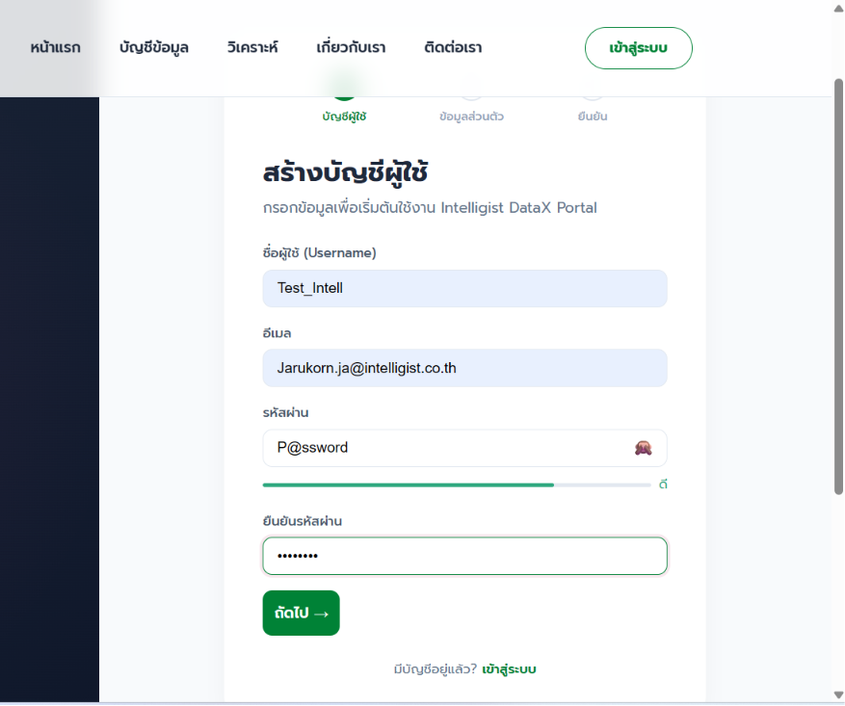
DEX L2E
04
Search / Dataset
Login / สร้างผู้ใช้งาน
Gap ยืนยัน
การยืนยันรหัสผ่านอีกครั้ง ไม่ Function การ View รหัสผ่าน
ต้องทำ

Slide 10

DEX L2E
04
Search / Dataset
Login / สร้างผู้ใช้งาน+ยืนยันอีเมล+รอ Aprove
Gap ยืนยัน
การยืนยันรหัสผ่านอีกครั้ง ไม่มี Function การ View รหัสผ่าน
ต้องทำ

Slide 11
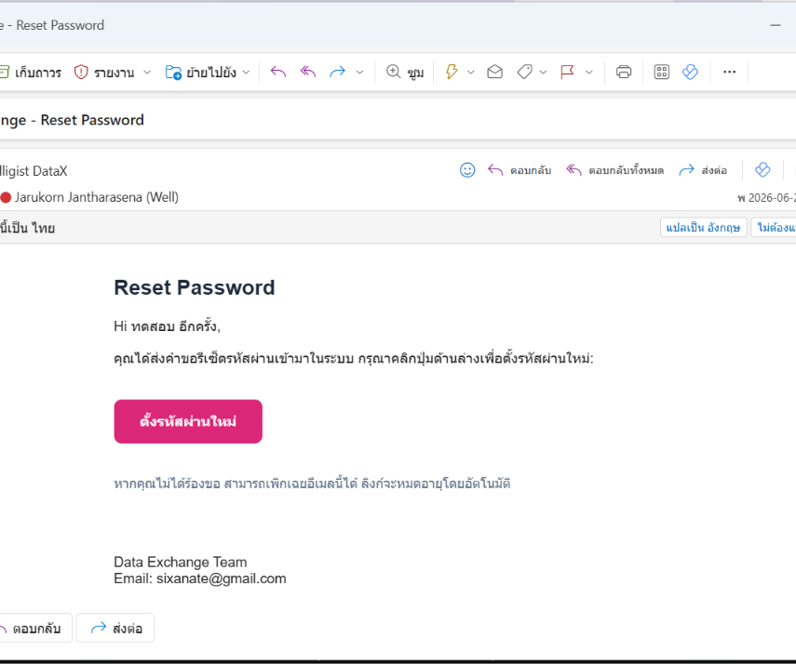
DEX L2E
04
Search / Dataset
Login /Forgot Password
Gap ยืนยัน
เปลี่ยนสีให้เข้าตรีมระบบ
ต้องทำ

Slide 12
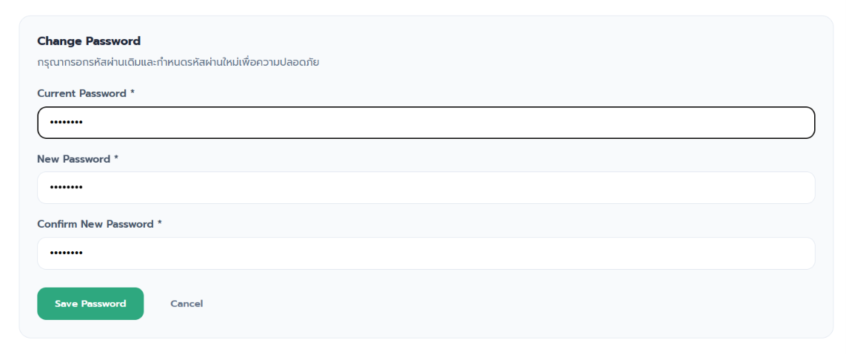
DEX L2E
04
Search / Dataset
Login /Forgot Password
Gap ยืนยัน
ไม่ Function การ View รหัสผ่าน
ต้องทำ

Slide 13
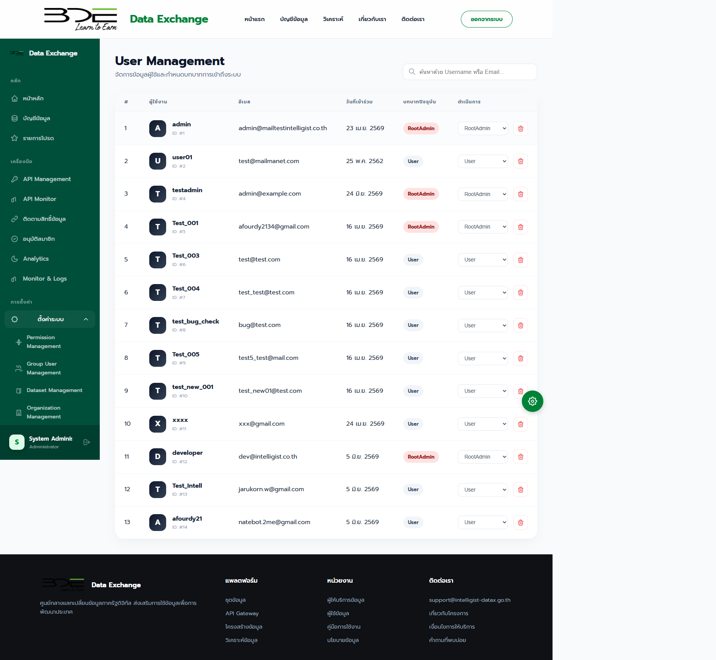
DEX L2E
05
Register / User Management
Register ต้องมี Admin Create User ที่ไม่เข้า Approve
TOR 5.7.8(5)
Gap ยืนยัน
หน้า User Management มีค้นหา เปลี่ยน role และลบผู้ใช้ แต่ไม่พบปุ่ม Add User หรือ form ให้ Admin สร้างผู้ใช้
ต้องทำ
เพิ่ม Add User / Admin Create User flow และไม่ส่งรายการที่ Admin สร้างเข้า Approve Register

Slide 14
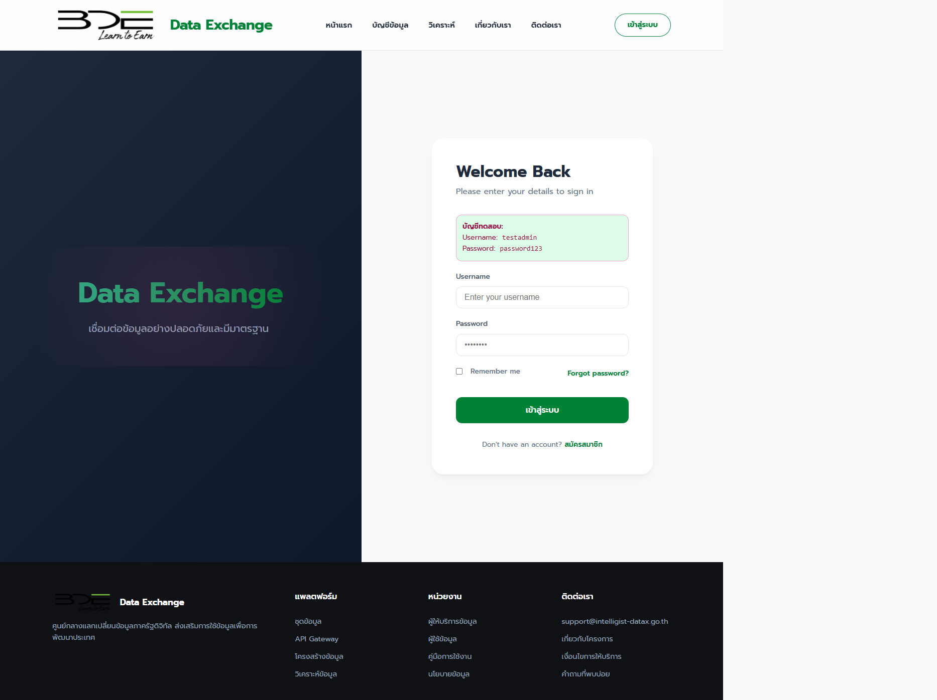
DEX L2E
06
Login
Login ต้องมี Forgot Password และ Alert จาก Failed Login
TOR 5.7.8.8(5)-(6)
มีบางส่วน
เห็นลิงก์ Forgot password? แล้ว แต่ยังต้องพิสูจน์ว่า reset password ส่ง code/link ทางอีเมลได้จริง และต้องมี alert จาก failed login event
ต้องทำ
เชื่อม reset password และ failed-login alert แบบ end-to-end

Slide 15
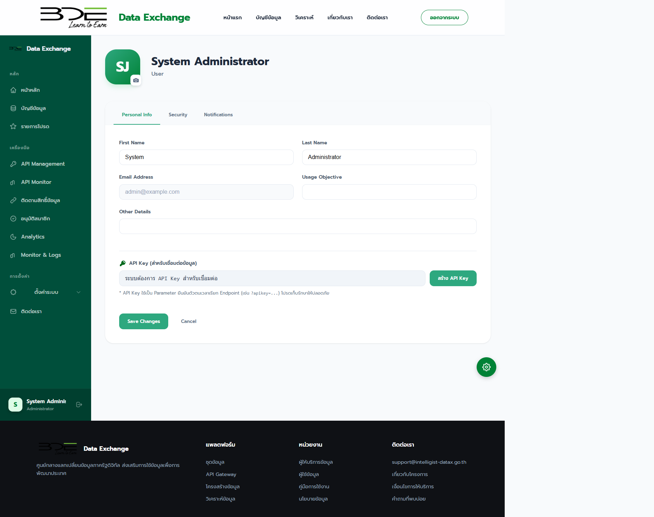
DEX L2E
07
Profile
Profile ต้องแสดงสิทธิ์ให้ตรง Role จริง
TOR 5.7.8.8(9)
มีบางส่วน
หน้า Profile แสดงชื่อ System Administrator แต่ label ใต้ชื่อเป็น User ขณะที่ User Management แสดง testadmin เป็น RootAdmin
ต้องทำ
ปรับ profile ให้แสดง role/สิทธิ์จริงตามบัญชีผู้ใช้

Slide 16
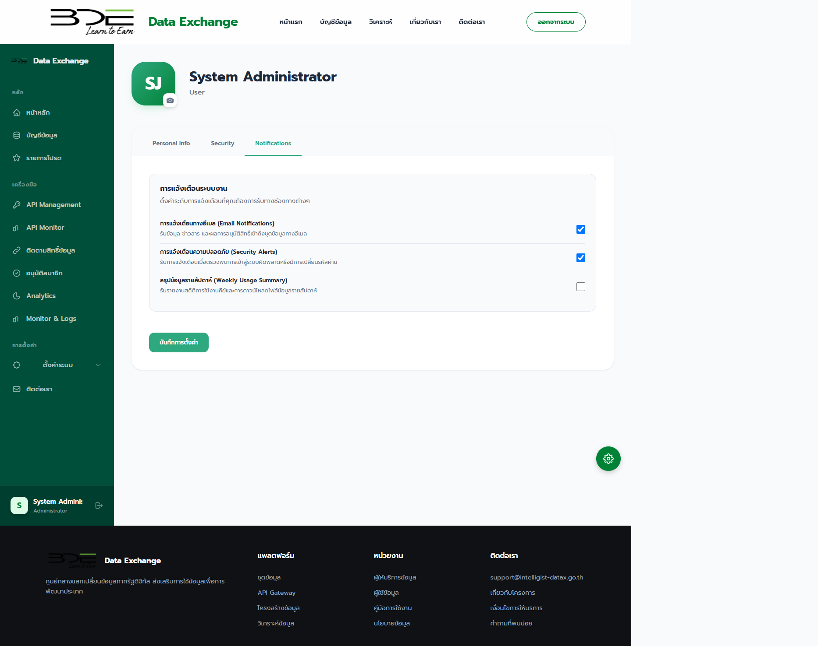
DEX L2E
08
Notifications
Notifications ต้องทำ Event แจ้งเตือนให้ครบ TOR
TOR 5.7.8(9.9.2)-(9.9.4)
มีบางส่วน
มี Email Notifications, Security Alerts และ Weekly Usage Summary แล้ว แต่ยังไม่พบ dataset update alert, watchlist alert และ news/new-data notification ครบ TOR
ต้องทำ
เพิ่ม event notification และหลักฐาน trigger จริง

Slide 17
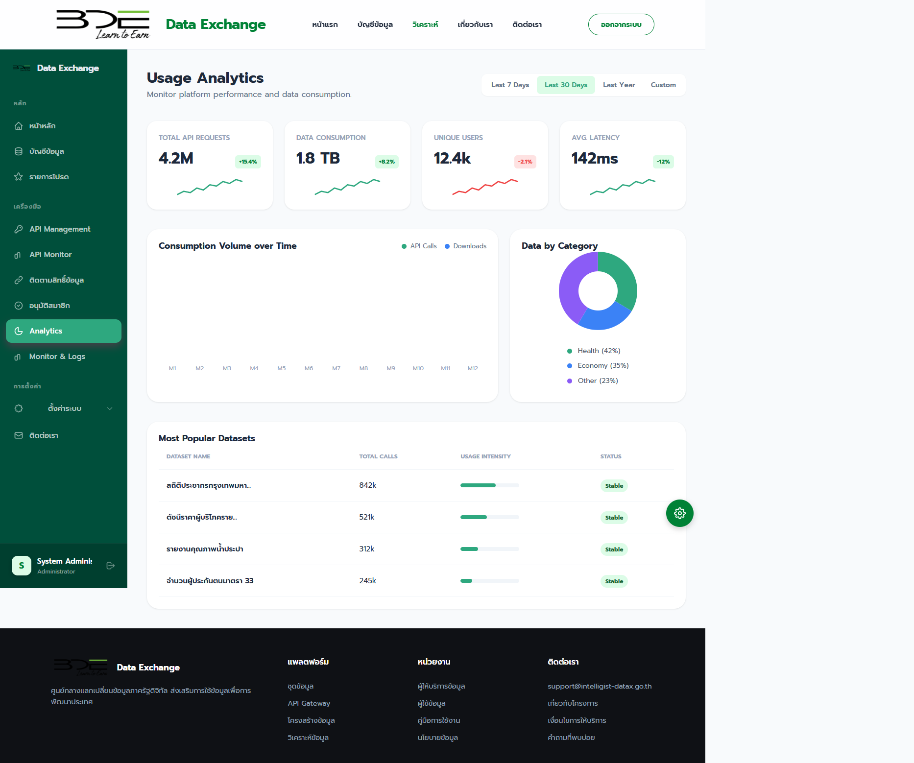
DEX L2E
09
Analytics
Analytics ต้องปิด Gap ฝั่ง DEX และแยก OAC ออกจาก Scope
TOR 5.7.9
มีบางส่วน
มี usage dashboard, KPI card, donut และตาราง แต่ยังไม่พบ custom report, interaction ระหว่าง view และ chart ขั้นต่ำครบทุกชนิด
ต้องทำ
ทำ custom report, cross-view interaction และแยก OAC-delivered items

Slide 18
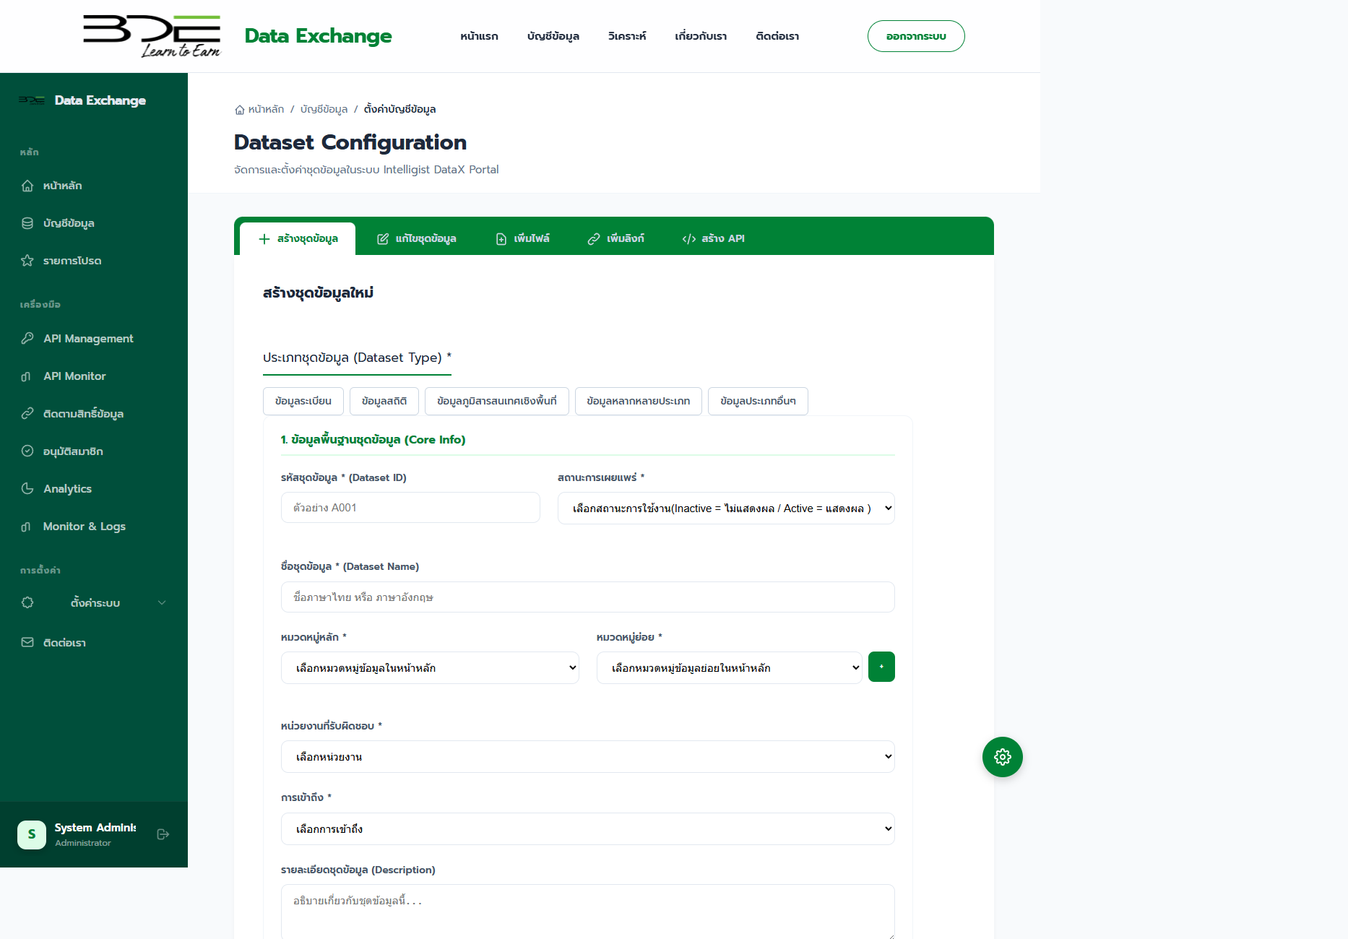
DEX L2E
10
Dataset Configuration
รายการที่ควรปรับสถานะจากไฟล์เดิม
พบความคืบหน้า
หน้าเพิ่ม Dataset ตอนนี้มีตัวเลือก/label ที่ผูกกับ L2E มากขึ้น เช่น Completion Data, Learning Record, Course Completion และ Credit Earned
ควรแก้ใน Gap Sheet
ปรับบางข้อจาก 'ยังไม่เห็น L2E ชัดเจน' เป็น 'มีบางส่วน' แต่ยังต้องตรวจ required fields และ service binding

Slide 19
DEX L2E
11
สรุป TOR 5.7
สรุป TOR 5.7
ผลรีเช็กยืนยันว่า deck เดิมยังใช้เป็น baseline ได้ แต่ควรอัปเดตบางสถานะตามหน้าระบบล่าสุด
• ต้องเพิ่ม Public/Private API access และบังคับสิทธิ์ตามประเภท
• ต้องเพิ่ม Request Access และ Field Selection สำหรับ Dataset/Dashboard
• ต้องเพิ่ม Admin Create User และยืนยัน Forgot Password/Failed Login Alert แบบ end-to-end
• ต้องทำ notification event และ analytics interaction/custom report ให้ครบ TOR
• ควรอัปเดต Dataset Configuration เป็นมีบางส่วน เพราะเริ่มมี master data L2E แล้ว
ไฟล์นี้จัดทำจากผลรีเช็กระบบจริง 24 มิ.ย. 2569

